Slide 1

День Конституции: праздник Закона и Единства
День Конституции — это день закона, Права и защиты наших граждан! Его мы встретим с почестью сегодня, Для России — день из самых важных!

Slide 2


Конституция — основной закон государства
Главная цель государства — не создать рай на земле, а не допустить ада. Сегодня мы поговорим о важности соблюдения законов, формировании активной гражданской позиции и правового сознания, а также о развитии умения работать в команде.

Slide 3
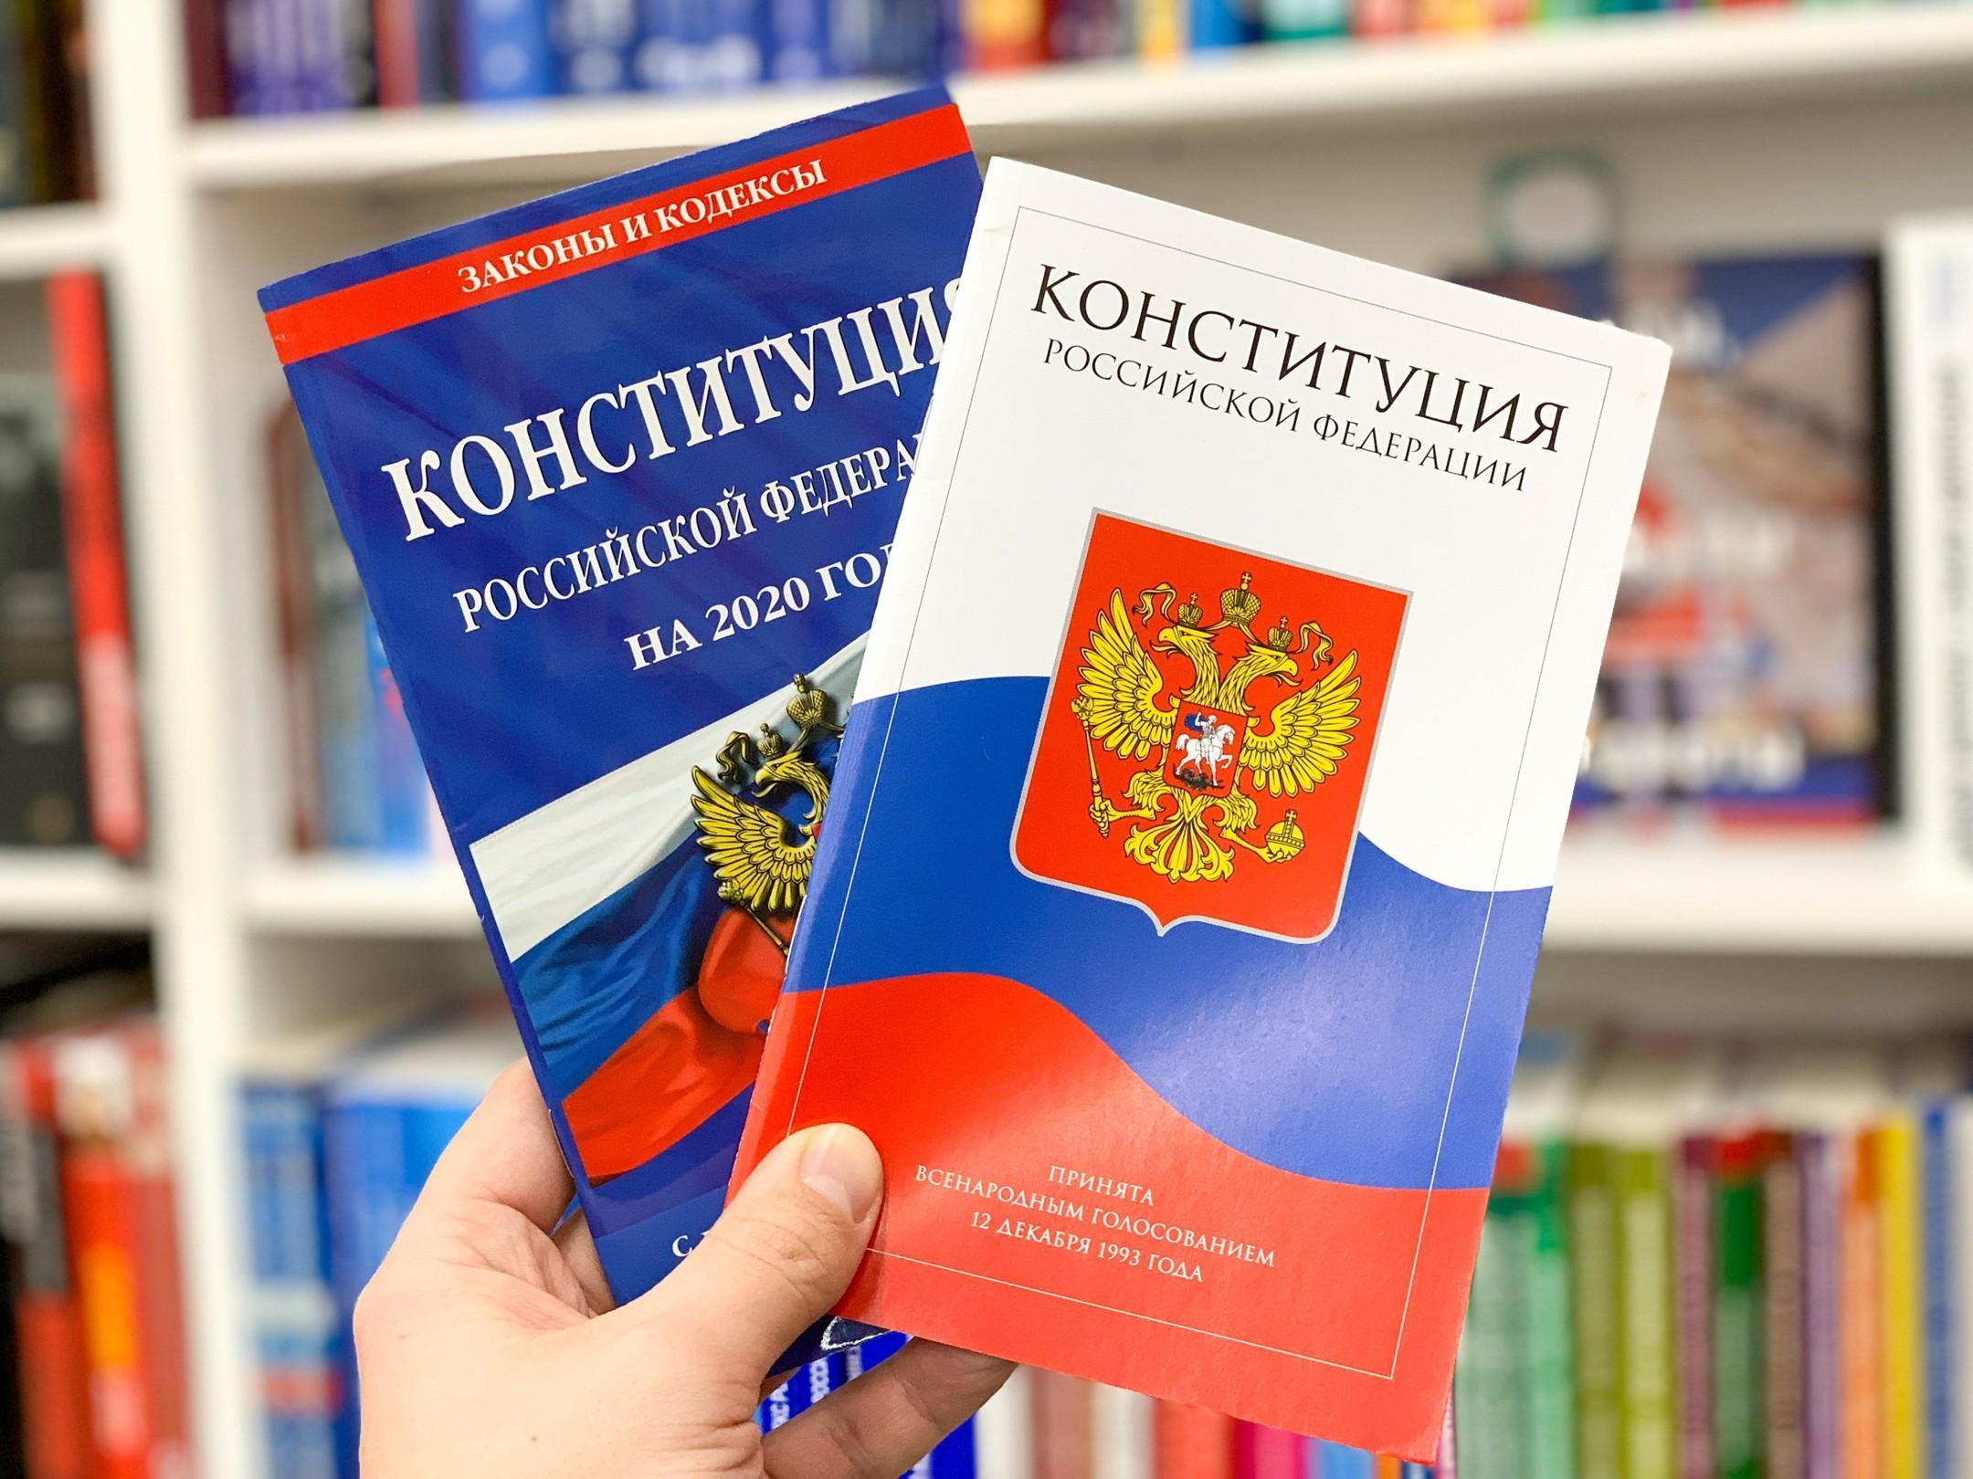
Что такое Конституция?
Конституция Российской Федерации — основной закон нашей страны; единый, имеющий высшую юридическую силу, прямое действие и верховенство на всей территории Российской Федерации политико-правовой акт.
Посредством этого акта народ учредил основные принципы устройства общества и государства, определил субъекты государственной власти, механизм её осуществления, закрепил охраняемые государством права, свободы и обязанности человека и гражданина.
Всем известно, что знать Конституцию должны все люди, и маленькие, и большие.

Slide 4
Почему законы так важны?
Порядок в обществе
Защита прав
Законы создают структуру и рамки, в которых функционирует общество, предотвращая хаос и конфликты. Без них каждый творил бы что ему захочется, что неизбежно привело бы к беспорядку.
Законы защищают права и свободы каждого человека, не допуская угнетения, дискриминации и несправедливости, которые существовали в прошлом, например, рабство.
Предотвращение преступлений
Развитие цивилизации
Чётко определённые правила и наказания за их нарушение сдерживают преступность, обеспечивая безопасность граждан.
В течение столетий человечество училось решать споры и конфликты через переговоры и законы, что привело к созданию Всеобщей декларации прав человека.

Slide 5
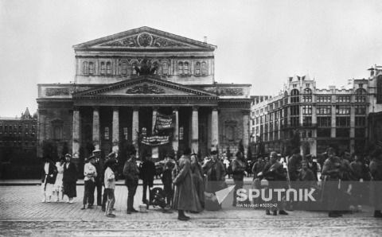
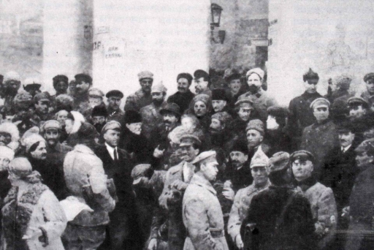


Эволюция Российских Конституций
1918 год
1
10 июля в России появилась первая Конституция, принятая на V Всероссийском съезде Советов.
2
1924 год
Конституция СССР утверждена II съездом Советов. Она была короткой и отражала структуру нового союзного государства.
1925 год
3
Конституция РСФСР принята 11 мая. Она провозглашала диктатуру пролетариата и главной целью называла строительство коммунизма.
4
1993 год
После распада СССР и политической борьбы, всеобщим голосованием принята ныне действующая Конституция Российской Федерации.

Slide 6
Мои права и обязанности: Игра "Да! Нет!"
1
Россия – наша страна?
2
Можно ли человека обращать в рабство?
3
Защищён ли человек законом?
4
Можно ли без разрешения войти в жилище человека?
5
Может ли человек владеть имуществом?
6
Можно ли запретить свободный выбор труда?

Slide 7
Разминка: Блиц-вопросы по Конституции РФ
Когда отмечается День Конституции?
Что такое референдум?
Носитель суверенитета и единственный источник власти в России?
Кто является гарантом Конституции РФ?
Кто несёт ответственность за образование ребёнка?
С какого возраста можно осуществлять свои права в полном объёме?

Slide 8
Конкурс "Конституционные термины"
По подсказкам определите, о каком термине идет речь.
1
2
Термин 1: ?
Термин 2: ?
Основной закон государства
Имеет свою структуру и специальные органы
На латинском - установление
Появилось в глубокой древности
3
4
Термин 3: ?
Термин 4: ?
Возникла в Древней Греции
Устанавливает государство
Форма правления: парламентская или президентская
Идет на содержание госструктур, армию, образование

Slide 9
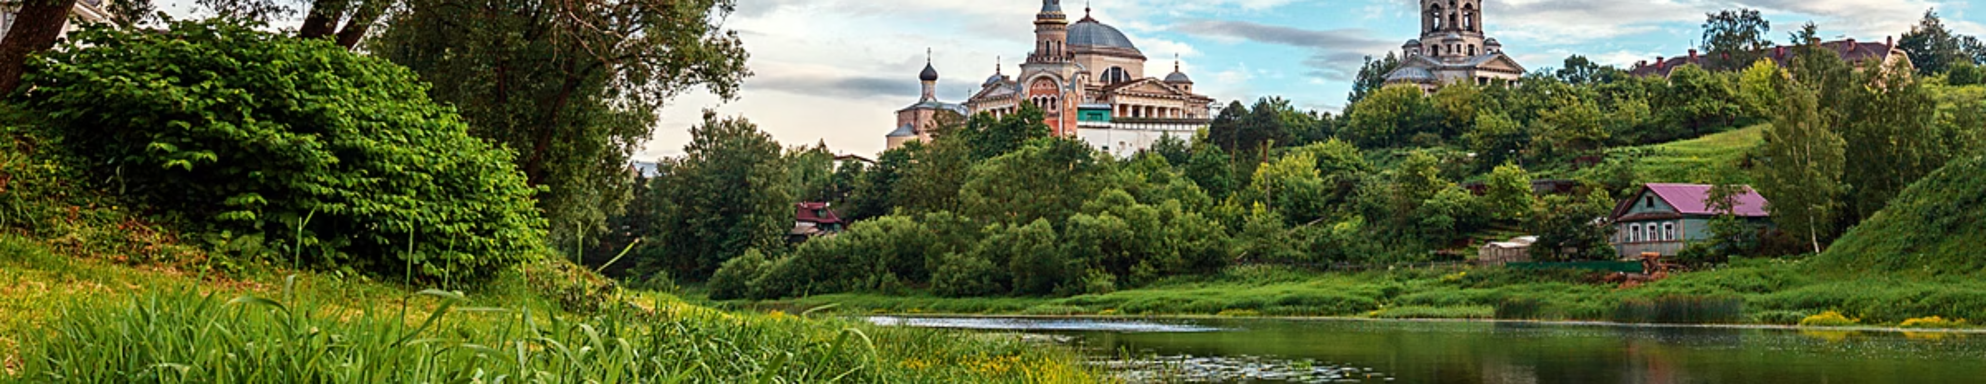
Моя Родина — Россия
«Моя родина - Россия». Ребята, всегда интересуйтесь тем, что происходит в нашей стране, не будьте безучастны к ее истории. Одним словом будьте патриотами!

